Slide 1

Contextos Dialogflow

Slide 2
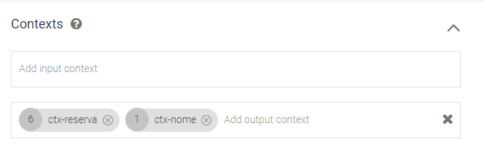
O que é Contextos?
Bem, os contextos representam o contexto atual de um pedido do usuário.

Slide 3
Exemplo Contextos
Olá, eu queria fazer uma reserva.
Bot pergunta:
Qual o seu nome?
Usuário: Leonardo
Bot: Ok, Leonardo! Agora eu preciso do seu e-mail.
Usuário:leonardofalcao.business@gmai.com
Bot: Ok, Leonardo! Agora eu queria só mais uma coisinha: seu telefone.
Usuário: 083 999273978
Bot: Agora sim, amiguinho! Para finalizar sua reserva, clique no botão abaixo para confirmar.
Nome
E-mail
Telefone

Slide 4
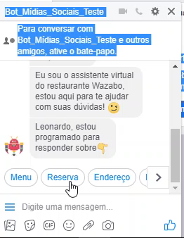
Exemplo Contexto Reserva

Slide 5

Hands - On

